Slide 1
Učenie súborom metód
Predmet: Strojové učenie
Prednášajúci: Kristína Machová

Slide 2
Učenie súborom metód
Učenie súborom metód rieši problém slabých klasifikátorov (dosahujú nízku efektívnosť – Presnosť, Návratnosť, F1, Acc., ...)
Nízka efektívnosť je často zapríčinená malou alebo nekvalitnou TM.
Preto sa tento prístup sústreďuje na formovanie rôznych výberov z pôvodnej TM.
Nad každým výberom sa trénuje, učí slabý - partikulárny klasifikátor.
Výsledok klasifikácie je určený hlasovaním všetkých slabých klasifikátorov. Preto učenie súborom metód - modelov.
Pri regresnej úlohe sa výsledok určí ako priemer hodnôt výsledkov všetkých partikulárnych klasifikátorov.
Najznámejšie prístupy:
              stacking,
              bagging,
              boosting
              náhodné lesy

Slide 3
Stacking
Stacked Generalization [Witten, Frank, Hall, 2011]
Stacking - stohovanie, ukladanie
Je najstaršou z prístupov k učeniu súborom metód
Kombinuje modely natrénované viacerými rozdielnymi metódami strojového učenia
Predstavuje najzložitejšie a najnáročnejšie učenie súborom, tak na trénovanie ako aj na formovanie výsledného rozhodnutia.
Nevyužíva metódu hlasovania ani váhovania (bagging a boosting), ale takzvaný koncept meta-učenia.

Slide 4
Stacking
Proces učenia pozostáva z dvoch častí:
1. Trénovanie partikulárnych klasifikátorov PK
  PK sa natrénujú na tej istej trénovacej množine, pričom pre každý model sa použije iná metóda strojového učenia
  modely budú mať špecifickú štruktúru, silné a slabé stránky
2. Trénovanie meta-klasifikátora MK
  zohľadní výsledky PK ako aj ich presnosť
  výsledkom bude znalosť MK o tom, ktoré partikulárne klasifikátory dávajú relevantné odpovede a v akých špecifických prípadoch v rámci predikcie alebo klasifikácie.

Slide 5
Stacking
Proces tohto učenia súborom je možné reprezentovať pomocou stromu:
1. úroveň PK
2. úroveň MK
Tá istá trénovacia množina na trénovanie PK aj MK by viedla k preučeniu.
Riešenie – dáta sa rozdelia na dve časti:
  Prvá na trénovanie PK a testovanie MK
  Druhá na trénovanie MK a testovanie PK
Všetky modely sú tak trénované a testované na nezávislých dátach.

Slide 6
Bagging
Bootstrap AGGreatING [Breiman, 1994]
Bootstrap – samozavádzanie, Aggregating - zoskupovanie
Formuje m = 1 ... M rôznych výberov z pôvodnej TM
Nad každým výberom trénuje slabý - partikulárny klasifikátor
H_{m} –> {-1,1} zvoleným algoritmom SU
1 ak príklad d z dátovej množiny D je klasifikovaný do triedy z C
-1 ak príklad d z dátovej množiny D nie je klasifikovaný do triedy z C
Zvolený algoritmus sa aplikuje nad každým výberom (nemení sa)
Výsledok zloženej (agregovanej) klasifikácie je určený hlasovaním všetkých slabých klasifikátorov podľa vzorca
α_{m} posilňuje vplyv presnejších klasifikátorov na výslednú predikciu
Výsledok agregovanej regresie je určený spriemerňovaním

Slide 7
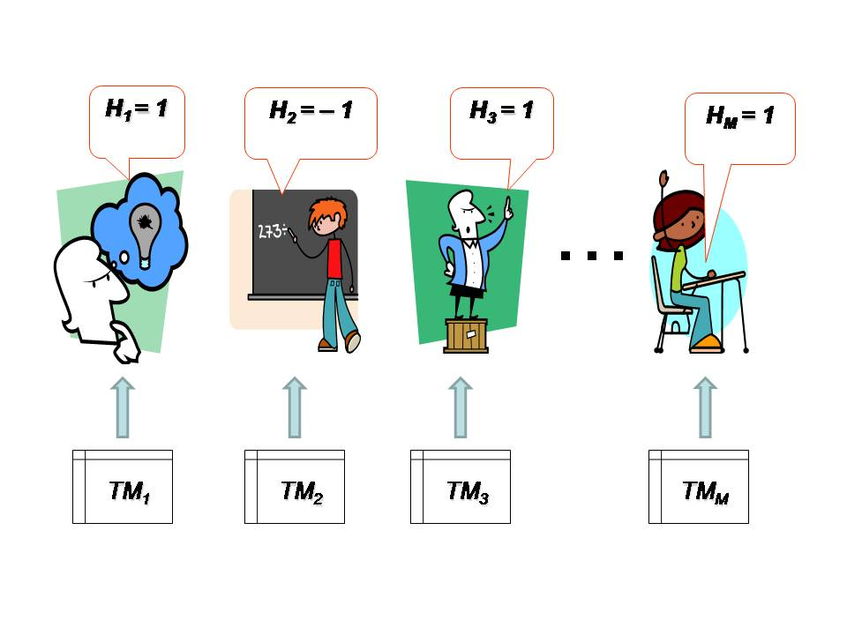
Bagging

Slide 8
Bagging stratégie
Disjunktné partície (disjoint partitions) – každý príklad iba raz, každá podmnožina tvorí 1/M časť pôvodnej množiny, ich zjednotenie tvorí pôvodnú množinu.
Malé vrecia (small bags) – náhodný výber s možnosťou opakovania
Malé vrecia bez opakovania (no replication small bags)
Disjunktné vrecia (disjoint bags) – na začiatku každá podmnožina tvorí 1/M časť pôvodnej množiny, potom sa v každej podmnožine zopakuje aspoň jeden náhodne zvolený prvok, počet replikácií musí byť v každej podmnožine rovnaký
Pôvodná množina | A B C D E F G H I J K L M N O P
Disjunktné partície | A B C D | E F G H | I J K L | M N O P
Malé vrecia (MV) | A C H L | B P L P | D I O H | K C F K
MV bez opakovania | A C H L | O P B N | D I J E | K G F M
Disjunktné vrecia | A B C D C | E F G H E | I J K L J | M N O P O

Slide 9
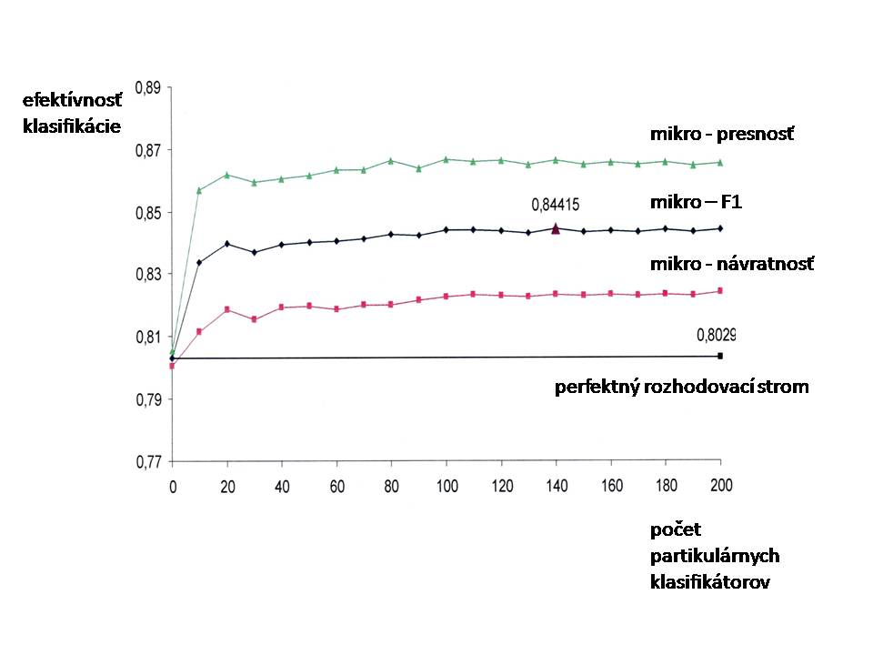
Bagging
Kolekcia Reuters-21578: 674 kategórií, 24242 termov v angličtine. Po lematizácii a odstránení neplnovýznamových slov (stop words) ostalo 19864 termov.

Slide 10
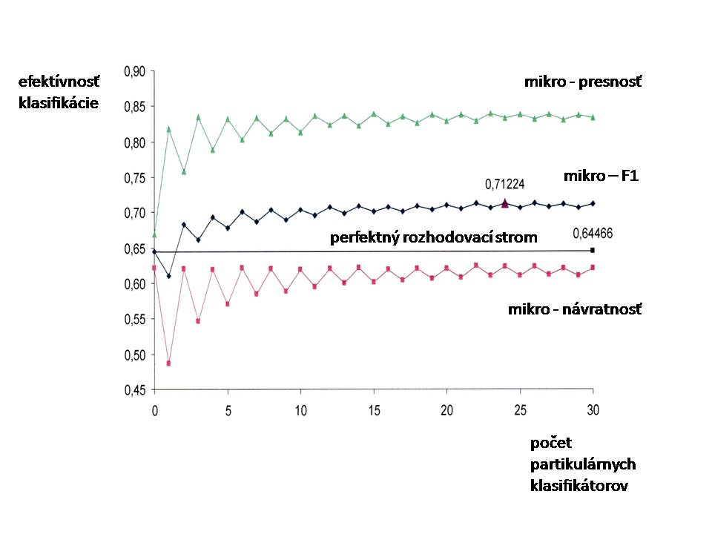
Bagging
Kolekcia Markíza: 96 kategórií, 26785 dokumentov v slovenčine (trénovacia a testovacia časť v pomere 2:1).

Slide 11
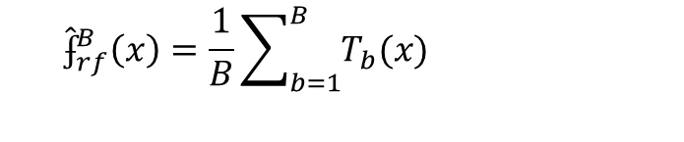
Boosting
Zdokonalená metóda bagging [Schapire-Singer, 1999] založená na váhovaní TP
Boosting – stimulácia, stupňovanie
Formuje m = 1 ... M rôznych výberov z pôvodnej TM, ktoré sa líšia iba váhami TP (všetky TP)
Nad každým výberom trénuje slabý - partikulárny klasifikátor
H_{m} –> {-1,1} zvoleným algoritmom SU.
Zvolený algoritmus sa potom aplikuje v každej iterácii (nemení sa)
V každej iterácii sa zvýšia váhy nesprávne klasifikovaných TP a znížia váhy správne klasifikovaných TP pri predchádzajúcom klasifikátore
Učiaca stratégia - riadenie chybou klasifikácie
Výsledok klasifikácie je určený hlasovaním a regresie spriemerňovaním.
$${\hat{ʄ}}_{rf}^{B}\left(x\right)=\frac{1}{B}\sum_{b=1}^{B}{T_{b}(x)}$$

Slide 12
Boosting
Najznámejší algoritmus AdaBoost.MH2
Inicializuj distribúciu váh w_{i,j} = 1/(|D||C|), kde i = 1 … |D|
a j = 1 … |C|.
2. Pre m = 1 … M
2.1 Generuj partikulárny klasifikátor H_{m}: D x C –> R
2.2 Urči parameter α_{m} € R (relevantný presnosti PK)
2.3 Modifikuj distribúciu váh:
    Kde y_{ij} = +1 ak d_{i} je z c_{j}, inak y_{ij} = -1
    Z_{m} je normovacia konštanta, garantujúca:

Slide 13
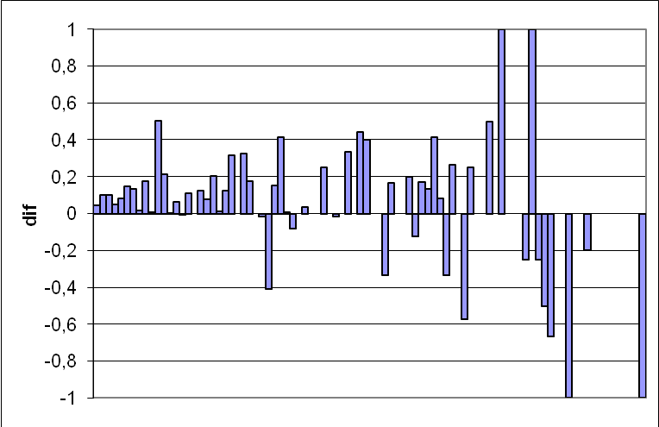
Boosting
Kolekcia Reuters-21578: rozdiely v presnosti boostingu a baseline metódy (perfektný rozhodovací strom) – kategórie sú usporiadané klesajúco podľa frekvencie ich výskytu.

Slide 14
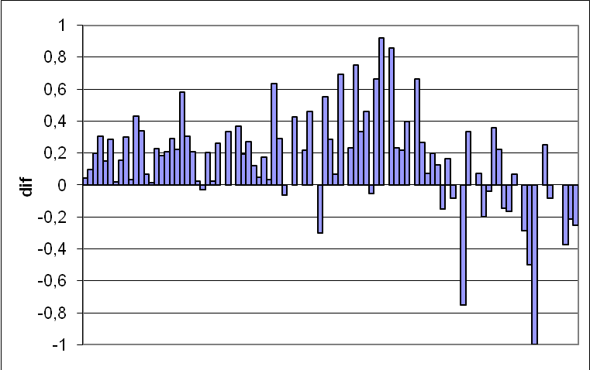
Boosting
Kolekcia Markíza: rozdiely v presnosti medzi boostingom a baseline metódou (perfektným rozhodovacím stromom) - kategórie s nízkou frekvenciou výskytu poskytujú málo informácií pre mechanizmus zloženej klasifikácie.

Slide 15
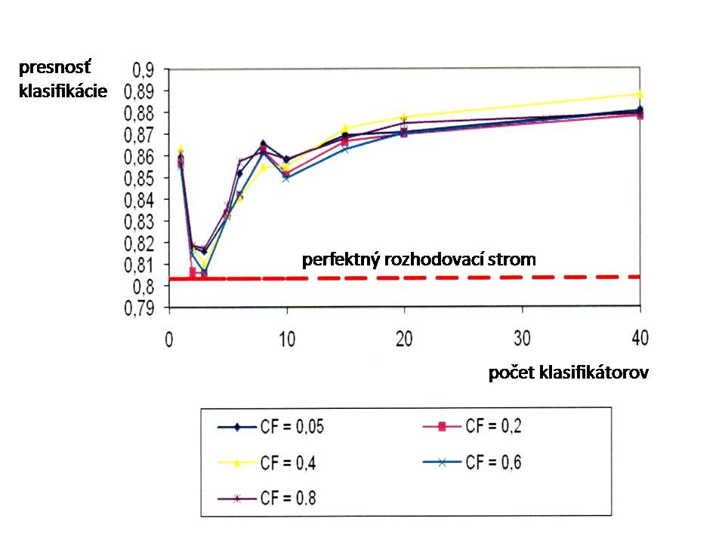
Boosting
Kolekcia Reuters-21578: závislosť Presnosti boosting na počte základných klasifikátorov (15 – uspokojivé).

Slide 16
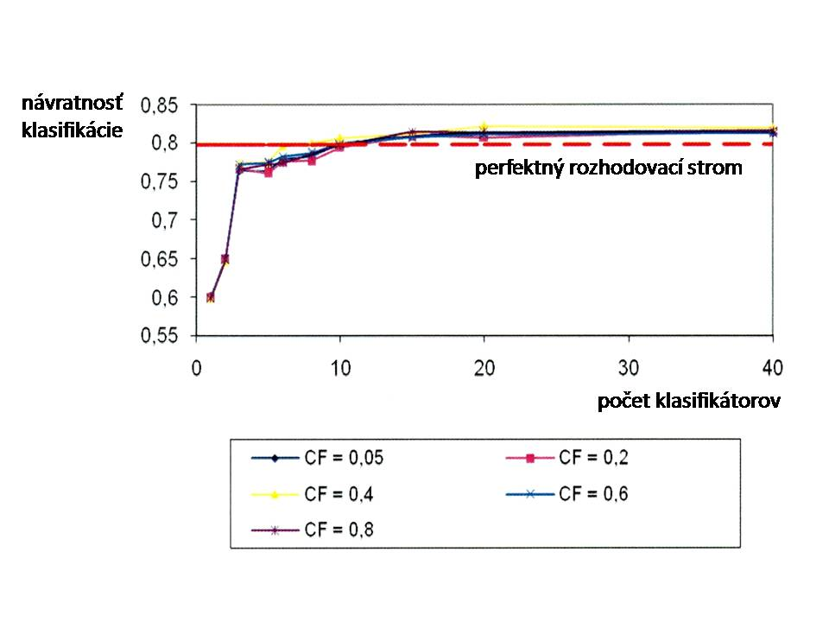
Boosting
Kolekcia Reuters-21578: závislosť Návratnosti boosting na počte základných klasifikátorov (10 – uspokojivé).

Slide 17
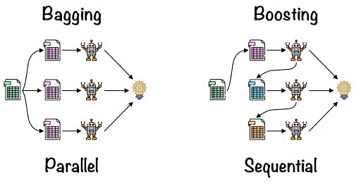
Zhodnotenie Bagging a Boosting
Zvyšujú presnosť klasifikácie slabých klasifikátorov (silný klasifikátor sa nepotrebuje radiť)
Nevýhodou je strata jednoduchosti, prehľadnosti, ilustratívnosti a zvýšená výpočtová zložitosť.
Dosiahnuté výsledky preferujú boosting pred baggingom.
Riadenie chybou klasifikácie pri boostingu nielen spresňuje ale aj zrýchľuje proces učenia.
Slabé klasifikátory boli
v experimentoch získané
orezaním perfektných
binárnych RS.

Slide 18
Náhodné lesy
Random Forests [Breiman, 2001]
Je modifikácia baggingu - buduje súbor de-korelovaných stromov.
Zložený klasifikátor skladá výsledky viacerých rozhodovacích stromov bez orezania.
Výsledok je získaný hlasovaním alebo spriemerňovaním.
Jednotlivé stromové modely majú byť nezávislé – preto sa používa náhodný výber atribútov pre každý strom.
Náhodný výber trénovacej množiny každého stromu umožňuje ho validovať na dátach, ktoré neboli vybraté na jeho trénovanie, čo uľahčuje validáciu.
Keďže sú stromy nezávislé, je možné a výhodné ako aj jednoduché ich generovať paralelne.

Slide 19
Náhodné lesy
Tento prístup je rýchly a buduje modely s vysokou presnosťou - preto sa v posledných rokoch používa veľmi často.
Potrebuje zadať niektoré parametre:
    Počet rozhodovacích stromov v modeli
    Počet náhodne zvolených atribútov v každom strome.
Špecifikom náhodných lesov je, že ako partikulárny klasifikátor sa používa výhradne rozhodovací strom.
Pri výbere testovacieho atribútu v uzle stromu sa berie do úvahy p atribútov z celkového počtu n.
Ale zvolený je len jeden z p atribútov.
Pri ďalšom uzle (pod-uzle) je znova uvažovaných iba p atribútov, ale je to iná podmnožina ako v predchádzajúcom uzle a znova je zvolený jeden atribút.

Slide 20
Náhodné lesy
Pri každom delení stromu nie je dovolené uvažovať väčšinu atribútov – prediktorov. Neracionálne?
Predpokladajme jeden veľmi silný prediktor v rámci skupiny mierne silných prediktorov. Potom väčšina partikulárnych stromov ho použije ako testovací atribút.
Jednotlivé partikulárne stromy by sa dosť podobali - silná korelácia stromov (nežiadúce).
Spriemerňovanie lesa vysoko korelovaných stromov - neprinesie výhodu v porovnaní s použitím jedného stromu.
Princíp de-korelácie stromov - pravdepodobnosť silného prediktora bude iba (n-p)/n a teda aj iné prediktory dostanú viac šance.

Slide 21
Náhodné lesy
Hlavný rozdiel medzi náhodnými lesmi a baggingom založeným na generovaní stromov je voľba veľkosti p podmnožiny prediktorov.
Ak p = n, potom náhodný les sa stáva baggingom.
Čím menšia hodnota m, tým spoľahlivejší náhodný les (hlavne v prípade veľkého množstva korelovaných prediktorov - atribútov).
Náhodné lesy je možné jednoduchšie natrénovať a ladiť ako boosting.
Populárne - v množstve softvérových balíčkov SU.
Stromy (regresné, klasifikačné) sú notoricky zašumené - presnejšie sa stávajú v procese spriemerňovania – čo je základ učenia súborom metód.

Slide 22
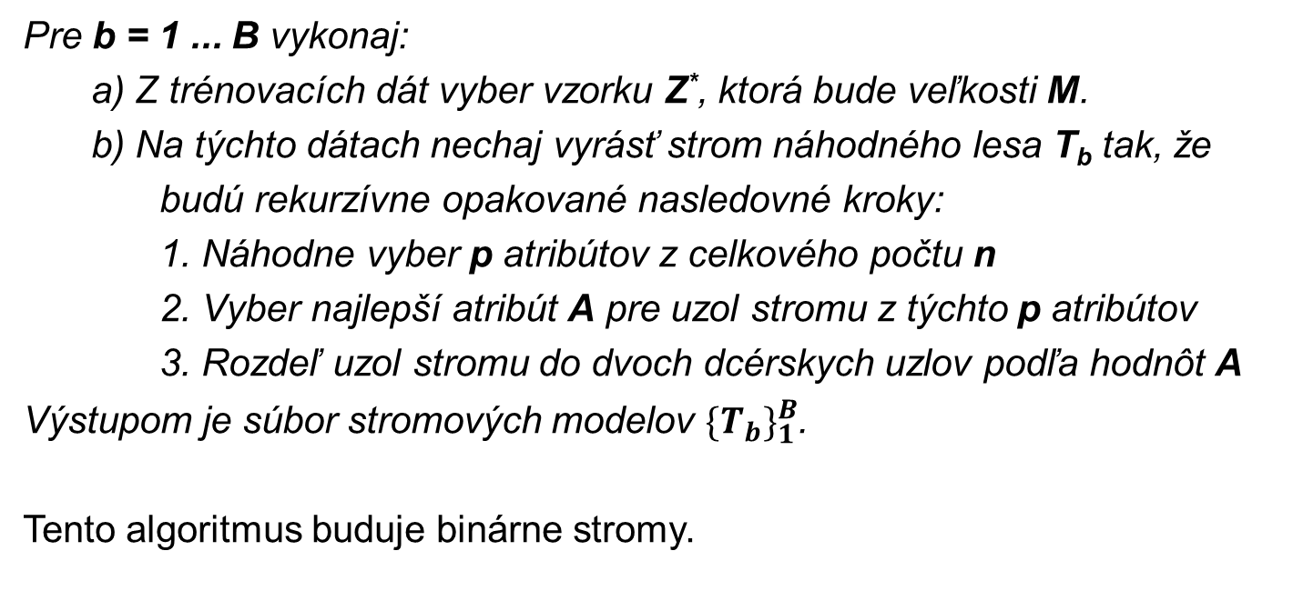
Náhodné lesy
Pre b = 1 ... B vykonaj:
a) Z trénovacích dát vyber vzorku Z*, ktorá bude veľkosti M.
b) Na týchto dátach nechaj vyrásť strom náhodného lesa T_{b} tak, že
budú rekurzívne opakované nasledovné kroky:
  1. Náhodne vyber p atribútov z celkového počtu n
  2. Vyber najlepší atribút A pre uzol stromu z týchto p atribútov
  3. Rozdeľ uzol stromu do dvoch dcérskych uzlov podľa hodnôt A
Výstupom je súbor stromových modelov ${\{T_{b}\}}_{1}^{B}$.
Tento algoritmus buduje binárne stromy.

Slide 23
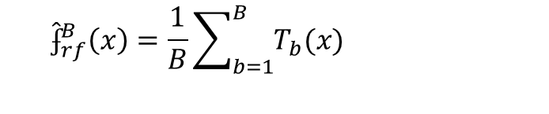
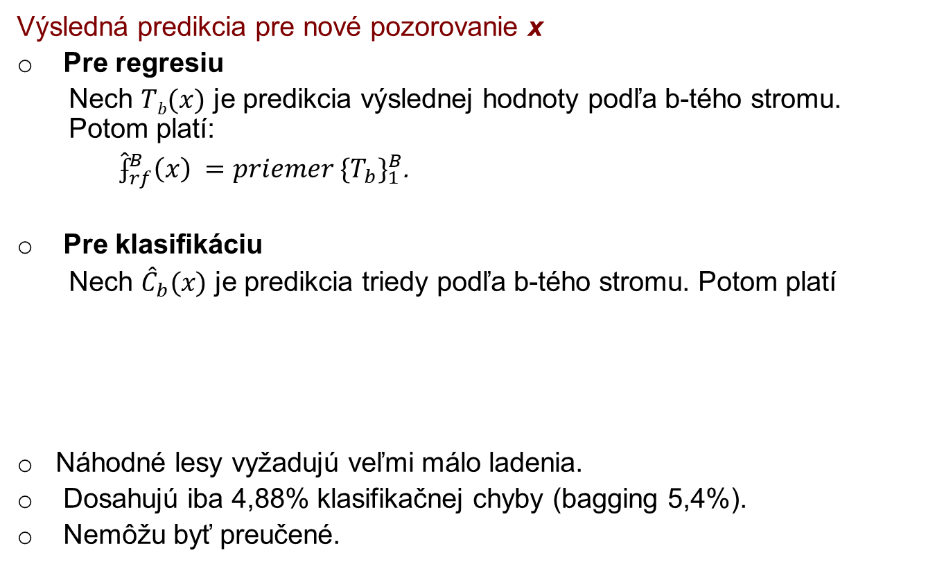
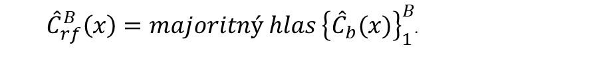
Náhodné lesy
Výsledná predikcia pre nové pozorovanie x
Pre regresiu
Nech $Tb(x)$ je predikcia výslednej hodnoty podľa b-tého stromu. Potom platí:
  ${\hat{ʄ}}_{rf}^{B}\left(x\right) ={priemer \{T_{b}\}}_{1}^{B}$.
Pre klasifikáciu
Nech ${\hat{C}}_{b}(x)$ je predikcia triedy podľa b-tého stromu. Potom platí
Náhodné lesy vyžadujú veľmi málo ladenia.
Dosahujú iba 4,88% klasifikačnej chyby (bagging 5,4%).
Nemôžu byť preučené.
$${\hat{ʄ}}_{rf}^{B}\left(x\right)=\frac{1}{B}\sum_{b=1}^{B}{T_{b}(x)}$$
${\hat{C}}_{rf}^{B}\left(x\right)=majoritný hlas {\left\{{\hat{C}}_{b}(x)\right\}}_{1}^{B}$.

Slide 24
Ďakujem za pozornosť
Prednášajúci: Kristína Machová
http://people.tuke.sk/kristina.machova/prezentacieSU/

